Slide 1
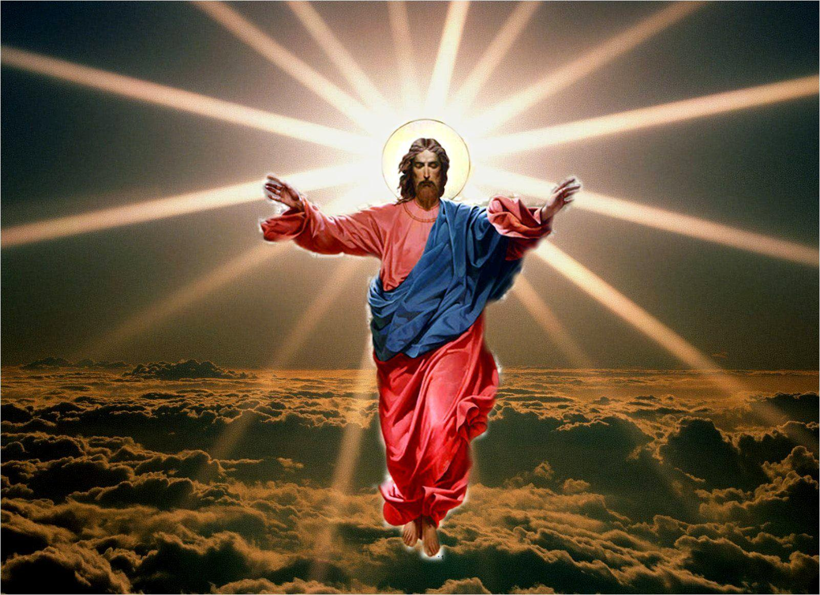

Slide 2
PASIUNA
You Are The Voice

Slide 3
You are the voice of the living god, calling us now to live in your love,

Slide 4
to be children of god once again, Praise for the light that shines through the night,

Slide 5
from darknes to light, from death to new life, and praise to the morning that brings forth the sun,

Slide 6
to open our eyes to the lord! to open our eyes to the lord!

Slide 7


Slide 8
Nagakompisal Ako Sa Dios Nga Makagagahom Sa Tanan,

Slide 9
Ug Kaninyo Mga Igsoon Kay Nakalapas Ako Ug Dako Uyamot Sa Hunahuna,

Slide 10
Sa Pulong Ug Sa Buhat, Ug Sa Wala Pagbuhat Sa Angayang Buhaton.

Slide 11
Kay Akong Sala, Akong Sala, Akong Dakong Sala. Busa Nangamuyo Ako Kang Santa Maria, Kanunayng Birhen,

Slide 12
Sa Tanang Mga Anghel Ug Mga Santos, Ug Kaninyo Mga Igsoon,

Slide 13
Aron Inyo Akong I-Ampo Sa Ginoo Nga Atong Dios.

Slide 14
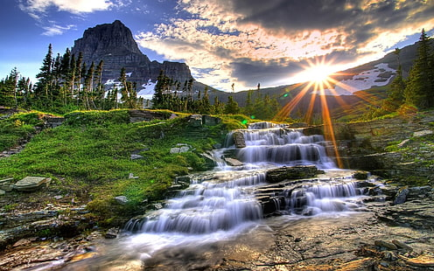

Slide 15
Kyrie
Ginoo, Ginoo, Kaloy-I Kami

Slide 16
Ginoo, Ginoo, Kaloy-i Kami, Kristo, Kristo, Kaloy-i Kami, Ginoo, Ginoo, Kaloy-i Kami,

Slide 17
Kaming Makasasala Nagalaum Sa Kinabuhing Dayon

Slide 19
Awit sa himaya

Slide 20
Ug Kadait Sa Iyang Mga Tawo Dinhi Sa Yuta Ginoong Dios, Langitnong Hari,

Slide 21
Dios Amahan Makagagahum Sa Tanan, Nagasimba Kami Kanimo, Nagapasalamat Kami Kanimo

Slide 22
Nagadayeg Kami Kanimo Tungod Sa Imong Himaya

Slide 23
Himaya Sa Dios Didto Sa La-a-ngit, Ginoong Jesu-kristo, Bugtong Anak Sa Amahan

Slide 24
Ginoong Dios, Kordero Sa Dios, Ikaw Nagawagtang Sa Sala Sa Kalibutan, Kaloy-i Kami

Slide 25
Ikaw Nagalingkod Sa Tuo Sa Amahan, Dawata Ang Among Pangamuyo

Slide 26
Himaya Sa Dios Didto Sa La-a-ngit, Kay Ikaw Lamang Ang Santos, Ikaw Lamang Ang Ginoo

Slide 27
Ikaw Lamang Ang Labing Halangdon, O Jesu-kristo

Slide 28
Uban Sa Espiritu Santo, Diha Sa Himaya Sa Dios Nga Amahan

Slide 29
A-men, A--men

Slide 30
Himaya Sa Dios Didto Sa La-a-ngit

Slide 31


Slide 32
Salmo tubag

Slide 33
Sa Atubangan Sa Mga Anghel, Awiton Ko, Ang Imong Mga Pagdayeg, O Ginoo

Slide 35
Pagdayeg
Alelu Alelu Aleluya

Slide 36
Alelu Alelu Aleluya Alelu Alelu Aleluya

Slide 37
Pagda-a-aygon Ang Diyos Alelu-u-u-u-ya

Slide 38
Alelu Alelu Aleluya Alelu Alelu Aleluya

Slide 39
Pagda-a-aygon Ang Diyos Alelu-u-u-u-ya

Slide 40


Slide 41
Profession of faith

Slide 42
Nagatoo Kami Sa Usa Ka Dios, Ang Amahan, Ang Makagagahum Sa Ta- Nan, Magbubuhat Sa Langit Ug Sa Yuta,

Slide 43
Ug Sa Tanang Mga Makita Ug Di Makita. Nagatoo Kami Sa Usa Ka Ginoo, Si Jesucristo, Ang Bugtong Anak Sa Dios,

Slide 44
Gianak Sa Amahan Sa Wala Pay Katuigan, Dios Gikan Sa Dios, Kahayag Gikan Sa Kaha- Yag,

Slide 45
Matuod Nga Dios Gikan Sa Dios Nga Matuod, Gianak Dili Binuhat, Usag Kinaiya Sa Amahan.

Slide 46
Pinaagi Kaniya Nangahimo Ang Ta- Nan. Tungod Kanatong Mga Tawo Ug Alang Sa Atong Kaluwasan

Slide 47
Mi- Kanaug Siya Gikan Sa Langit Sa Lalang Sa Espiritu Santo Nahimo Siya Nga May Lawas Gikan Ni Maria Nga U- Lay

Slide 48
Ug Nahimong Tawo. Tungod Kanato Gilansang Siya Sa Krus Sa Sugo Ni Poncio Pilato Nag-antus Siya, Namatay Ug Gilu- Bong.

Slide 49
Misaka Siya Sa Langit Ug Nagalingkod Sa Too Sa Amahan. Mobalik Siya Nga Mahimayaon A- Ron Paghukom

Slide 50
Sa Mga Buhi Ug Sa Mga Minatay, Ug Ang Iyang Ging- Harian Walay Katapusan. Nagatoo Kami Sa Espiritu Santo,

Slide 51
Ang Ginoo Ug Maghahatag Sa Kinabuhi. Na- Gagikan Siya Sa Amahan Ug Sa A- Nak.

Slide 52
Dungan Sa Amahan Ug Sa A- Nak Gisimba Siya Ug Gihimaya, Ug Misulti Pinaagi Sa Mga Propeta.

Slide 53
Nagatoo Kami Sa Usa, Santos, Ka- Toliko Ug Apostoliko Nga Simba- Han. Nagaila Kami Sa Usa Kabun- Yag

Slide 54
Alang Sa Kapasayloan Sa Mga Sala. Nagapaabot Kami Sa Pagka- Banhaw Sa Mga Minatay,.

Slide 55
Ug Sa Ki- Nabuhi Sa Umaabot Nga Kalibutan. Amen

Slide 57
Tubag sa pangamuyo

Slide 58
O Ginoo Paminawa Ang Imong Kataw-han

Slide 60
O Santos Sacramento, Hesus Diha Sa Altar, Dayegon Saulogon, Ikaw Higugmaon
Ikaw Higugmaon

Slide 62
Himaya Ug Pagdayeg Kanimo O Diyos

Slide 64
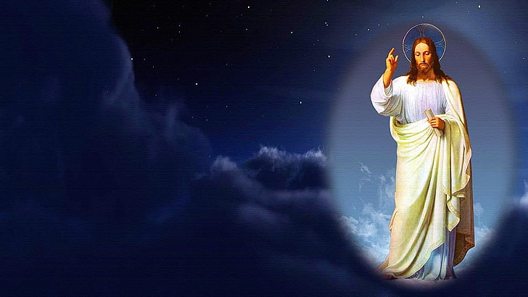

Slide 65
Amahan Namo, Nga Anaa Sa Mga Langit Pagdaygon Ang Imong Ngalan,

Slide 66
Umabot Kanamo Ang Imong Gingharian Matuman Ang Imong Pagbuot,

Slide 67
Dinhi Sa Yuta, Maingon Sa La-ngit

Slide 68
Ang Kalan-on Namo Sa Matag Adlaw Ihatag Kanamo Karong Adla-wa

Slide 69
Ug Pasayloa Kami Sa Among Mga Sala Maingon Nga Nagapasaylo

Slide 70
Kami Sa Mga Nakasala Kanamo, Ug Dili Mo Kami,

Slide 71
Itugyan Sa Panulay, Hinonoa Luwasa Kami, Luwasa
Kami Sa Dautan

Slide 72


Slide 73
Kalawat
Sa Kanya

Slide 74
Mayroon Akong Sasabihin Sa Iyo Na Ibig Sana’y Aawitin Ko Ito’y Tungkol Sa Buhay Sa Mundong Ito

Slide 75
Ang Buhay Na Ibinigay Ng Diyos Para Sayo

Slide 76
Sa Kanya Mayroong Kabuluhan Ang Iyong Buhay
Sa Kanya May Pag-asa, Nabibilang Na Tunay

Slide 77
Sa Kanya May Kaligtas Ako, Ika’y Mananampalataya Sa Kanya May Pag-asa, Sa Kanya

Slide 78
Sa Umaga’t Maghapon Ika’y Litong-lito
Sa Mga Pangyayaring Naririnig Mo

Slide 79
Minsan Ay Naitatanong Mo Sa Sarili Mo
Kung Saan Patungo Ang Buhay Sa Mundong Ito

Slide 80
Sa Kanya Mayroong Kabuluhan Ang Iyong Buhay
Sa Kanya May Pag-asa, Nabibilang Na Tunay

Slide 81
Sa Kanya May Kaligtas Ako, Ika’y Mananampalataya Sa Kanya May Pag-asa, Sa Kanya

Slide 82
Inuubos Mo Ang Oras Sa Trabaho Mo
Upang Ika’y Lalong Umasenso

Slide 83
Kailangang Madala Mo Sa Mundong Ito
Ang Lahat Ng Pag-ibig At Kayamanan Mo

Slide 84
Sa Kanya Mayroong Kabuluhan Ang Iyong Buhay
Sa Kanya May Pag-asa, Nabibilang Na Tunay

Slide 85
Sa Kanya May Kaligtasan Kung Ika’y Mananampalataya
Sa Kanya May Pag-asa, Sa Kanya

Slide 86
Sa Kanya May Pag-asa, Sa Kanya

Slide 88
Daygon Nato Ang Ginoo Ang Diyos Sa Israel

Slide 89
Maingon Sa Sinugdan Ug Karun Gihapon Sa Katuigan Nga Walay Katapusan Amen, Daygong Nato Ang Ginoo Ang Diyos Sa Israel

Slide 90
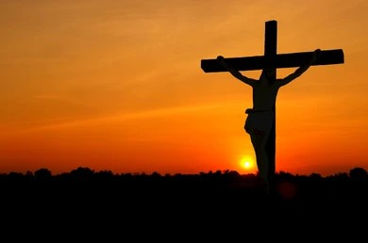

Slide 91
Halad
Tanging Alay

Slide 92
Salamat Sa Iyo Aking Panginoong Hesus Ako'y Inibig Mo At Inangking Lubos

Slide 93
Ang Tanging Alay Ko Sa 'Yo, Aking Ama Ay Buong Buhay Ko, Puso At Kalul'wa

Slide 94
'Dina Makayanang Makipagkaloob Mamahaling Hiyas, Ni Gintong Nilukob

Slide 95
Ang Aking Dalangin, Oh, Diyos, Ay Tanggapin Tanging Alay Ko, Nawa Ay Gamitin

Slide 96
Ito Lamang Ama, Wala Nang Iba Pa Aking Hinihiling, 'Di Ko Akalain(Akalain)

Slide 97
Ako Ay Binigyang Pansin, Ang Taong Tulad Ko'y(Tulad Ko’y) 'Di Dapat Mahalin

Slide 98
Ang Tanging Alay Ko Sa 'Yo, Aking Ama Ay Buong Buhay Ko, Puso’t Kalul'wa

Slide 99
'Dina Makayanang Makipagkaloob Mamahaling Hiyas, Ni Gintong Nilukob

Slide 100
Ang Aking Dalangin, Oh, Diyos, Ay Tanggapin Tanging Alay Ko, Nawa Ay Gamitin

Slide 101
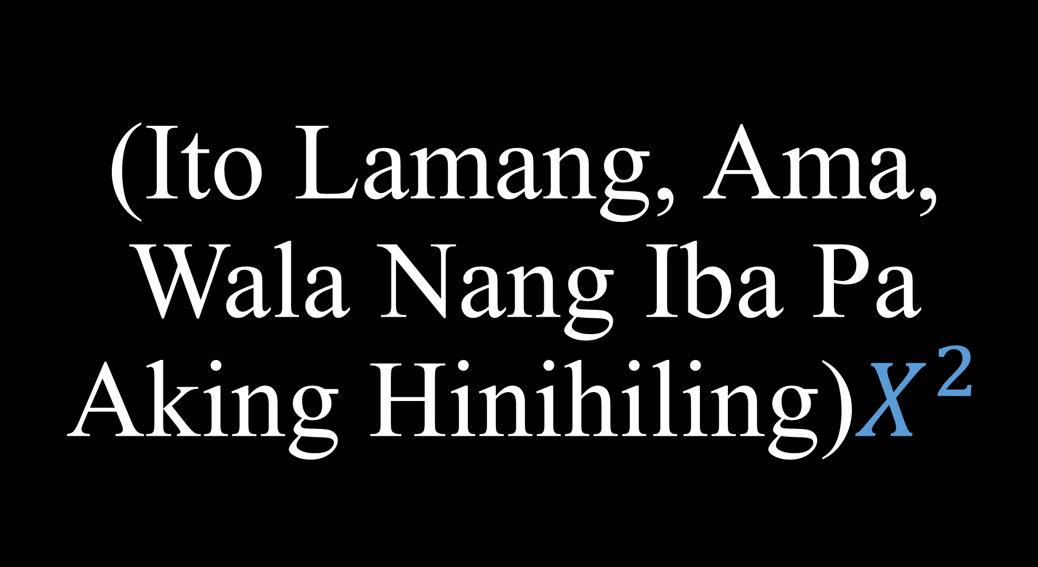
(Ito Lamang, Ama, Wala Nang Iba Pa Aking Hinihiling)$X^{2}$

Slide 103
Katapusan
Bag-ong Huni

Slide 104
Bag-ong Huni Sa Kinabuhi Bag-ong Huni Bag-ong Mithi

Slide 105
Bag-ong Awit Sa Kasing-kasing Sa Paglaun Magapabilin

Slide 106
Balik Tan-aw Sa Nangagi Pamalandong Sa Kinabuhi

Slide 107
Pasalamat Sa Kaayo Pasalamat Sa Ginoo

Slide 108
Bag-ong Huni Sa Kinabuhi Bag-ong Huni Bag-ong Mithi

Slide 109
Lantaw Ngadto Sa Kaugmaon Sa Kadasig Nagapadayon

Slide 110
Bag-ong Huni Sa Kinabuhi Bag-ong Huni Bag-ong Mithi

Slide 111
Lantaw Ngadto Sa Kaugmaon Sa Kadasig Nagapadayon

Slide 112
Sa Kadasig Magapadayon

